Slide 1


久事数据服务平台技术方案v1.2
2023年03月
束凯

Slide 2

目录
CONTENTS
01
概述
02
总体设计
03
技术选型
04
功能分析
05
实施计划
06
系统交付

Slide 3

诚信铸就品质 创新引领未来
Honesty creates quality, innovation leads the future
PART 01
  概述

Slide 4
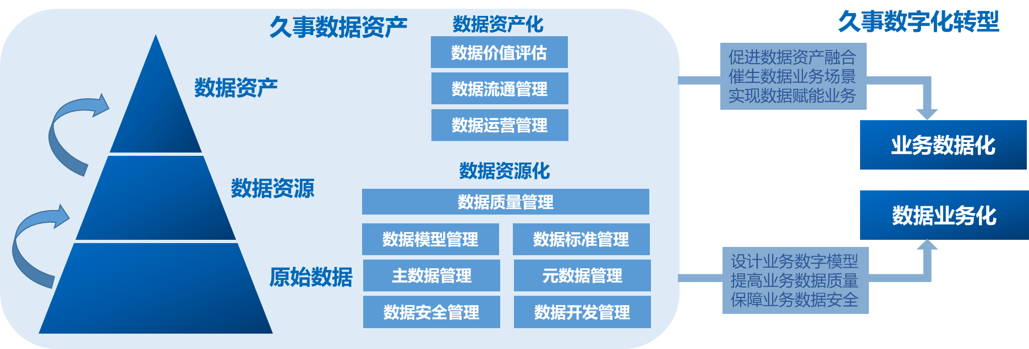
01
背景
集团大数据平台归集了下属各公司的数据，但由于没有服务载体，不能满足业务人员的日常使用需求，导致大数据平台使用频次低，没能很好地挖掘数据价值。
基于上述背景，考虑在集团牵头下，交通卡公司和久事公交联合，展开久事大数据共同开发，加速集团数字化转型，实现数据的资源化和资产化，为提升数据价值，实现业务赋能提供抓手。

Slide 5
01
建设目标
数据资产
总体目标：
搭建高可用的数仓服务系统，完成分布式存储。
搭建调度平台，用来管理各种任务执行和管理。
完成客流宝产品研发和相应数据质量报表。
搭建数据实验室，提供安全合规的数据分析环境。
完成门户网站开发，为数据服务推广提供服务。
搭建统一网关，对外提供数据输出服务。
搭建管控台，帮助运营人员进行业务管理。
搭建监控系统，帮助开发、运维人员及时发现问题和排查。
门户网站
数据服务
久事
数据服务平台
产品开发
数据实验室
敏捷API

Slide 6
诚信铸就品质 创新引领未来
Honesty creates quality, innovation leads the future
PART 02
  总体设计

Slide 7
02
业务架构图
数据源
数据处理层
应用层
大数据敏捷服务平台
久事大数据平台
久事公交
数据服务
应用服务
数据上送
数据采集
服务网关
数据实验室
门户网站
久事交通卡
数据分析
敏捷API
数据分析
Flink
Hive
数据采集
认证鉴权
可视化报表
接口服务
数据资产
日志审计
数据导出
体育
调度系统
交通卡数据中台
实验室
文件服务器
置业
数据输出
SFTP
其他
数据存储
PostgreSQL
HDFS,Redis

Slide 8
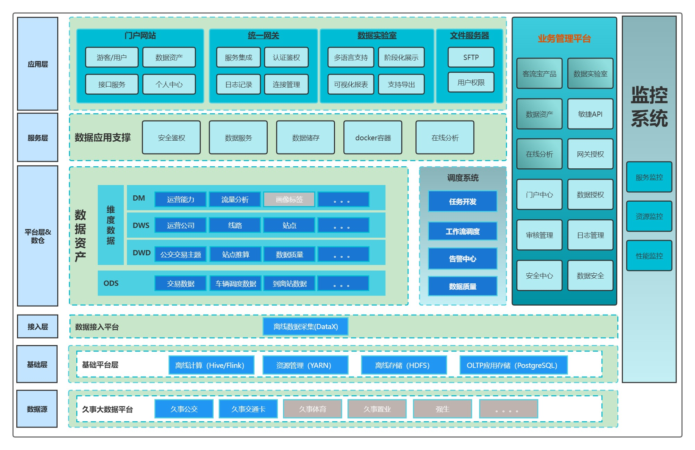
02
平台逻辑架构

Slide 9
02
技术选型
技术选型
技术选型主要考虑因素：数据量大小、业务需求、行业内经验、技术成熟度、开发维护成本、总成本预算
数据服务系统：
数据采集传输：DataX
数据存储：PostgreSQL，HDFS，Redis
数据计算：Hive，Flink
任务调度： DolphinScheduler
集群监控：Spring Boot Admin，Prometheus
数据应用系统：
应用服务：Spring Boot, Open Fegin, Gateway，Sftp
权限管理： Spring Security, Redis&Jwt
数据实验室： Docker , Zeppelin, Jupyter, Flink,
页面：Vue，Element，
Notes:
备注：由于数据存贮主要在久事数仓中心，所以对磁盘空间的要求不大。按储存1个月30天，每天100w条交易数据，即2G*30=60G的原始数据。考虑到DIM和DWD的数据，大概在80G，总和140G每月。考虑到冗余，500G的储存空间也足够了。

Slide 10
02
服务器资源
整体项目所需服务器资源配置和部署简介如下表格
主机 | 资源 | 用途说明
Hadoop100 | 64G，16C，2T | 部署YARN、 HDFS、 FLINK 、Hive、DataX、Dolphin Scheduler、zookeeper等集群服务
Hadoop101 | 64G，16C，2T
Hadoop102 | 64G，16C，2T
Hadoop105X2 | 16G，8C，2T | 部署PostgreSQL ，主备
Hadoop106 | 8G，4C，500G | 实验室服务、数据服务、
Hadoop107 | 8G，4C，500G | 鉴权服务、系统服务、控制台
Hadoop108 | 8G，4C，500G | 统一网关，门户网关、 短信网关、
Hadoop109 | 32G, 16C, 2T | 数据实验室资源
Hadoop110X2 | 8G，4C，2T | SFTP服务器2台,内外网各一台
Hadoop111 | 8G，4C，1T | Nginx服务器
Hadoop112X2 | 8G，4C，1T | Redis主备 Prometheus+ Grafana监控 Spring Boot Admin
数仓
数据存储
数据应用
监控

Slide 11
02
集群规模
集群存储规模
1）如何确认集群规模？1年的数据体量
（1）每天所有交易数据加车辆调度数据 (1200w+300W)*2=3000w
（2）每条数据2/20 =约0.1k左右，每天1亿条：40000000 / 1024 / 1024/10 = 约3G
（3）1年内不扩容服务器来算：3G*360=1.1T
（4）保存3副本：1.1T*3=3.3T
（5）预留20%~30%Buf=3.3T/0.7=4.8 T
（6）算到这：约2T*3台Hive服务器
2）如果考虑数仓分层？数据采用压缩？需要重新再计算

Slide 12
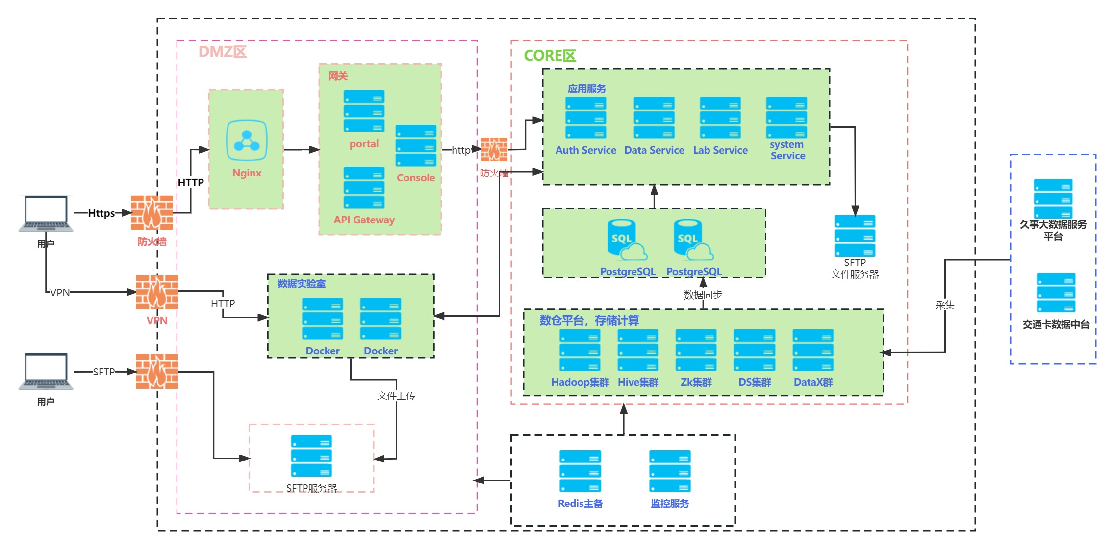
02
网络拓扑图
部署网络拓扑图

Slide 13
诚信铸就品质 创新引领未来
Honesty creates quality, innovation leads the future
PART 04
  功能分析

Slide 14
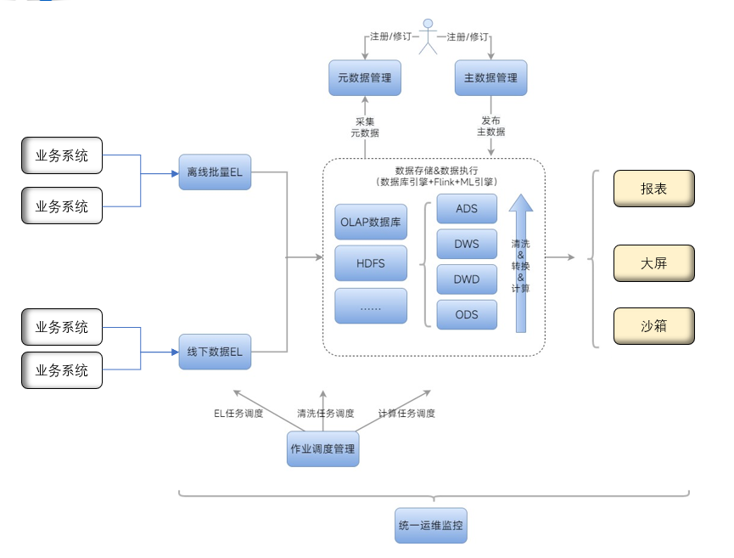
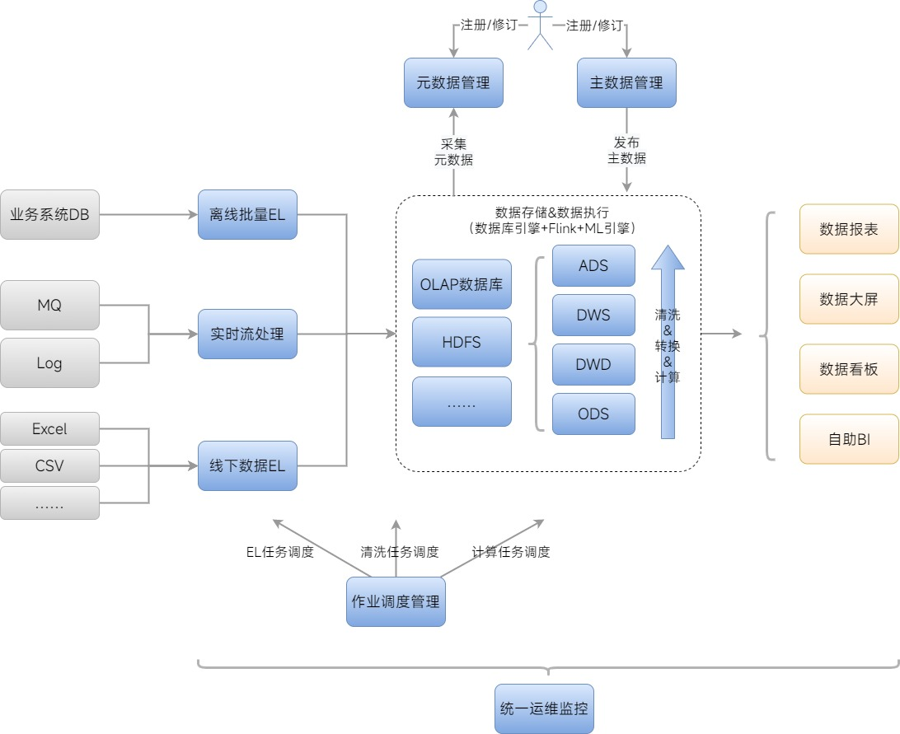
04
数仓设计-开发流程
整理
汇聚入库，形成贴源层数据（ODS）。
清洗、转换，形成明细层数据（DWD）。
加工汇总，形成汇总层（DWS）、应用层（ ADS ）数据。
处理过程中形成元数据管理。
报表、实验室、监控
业务系统
业务系统
报表
指标
业务系统
数仓中心
大屏
服务
业务系统
沙箱
实验室
业务系统
统一监控

Slide 15
04
数仓设计-数据分层
数据扭转 | 主要工作 | 备注
数据采集ODS | 采集8张表数据
数据建模DIM | 数据建模，比如车辆匹配
数据打宽DWD | 站点推算 | 站点推算和班次划分放在一张表即可
数据统计ADS | 9个客流指标 | 营运公司、线路、站点级
数据报表、数据输出 | 提供数据查询，报表导出。对接第三方数据输出

Slide 16
04
数仓设计-交易打宽
ODS原始数据层
DIM维度层
ODS原始数据层
DWD明细数据层
ODS_LINE_CODE_LINK_INFO
公交线路编码对应关系表
DIM_CALENDAR_INFO
工作日维度表
ODS_ROUTE_PATH_INFO
公交线路基础信息表
DIM_ROUTE_INFO
公交路线维度信息表
ODS_ROUTE_SCHEDULE_INFO
电子路单维度信息
ODS_JTK_TRADE_INFO
公交交易清算表
DWD_JTK_TRADE_INFO
交易记录宽表
ODS_POS_LICENSEPLATE_LINK_INFO
公交POS与车辆对应关系表
DIM_ROUTE_SCHEDULE_INFO
电子路单维度信息
ODS_BUS_STOP_TIME_INFO
车辆到离站信息表
DIM_BUS_STOP_TIME_INFO
车辆到离站信息表
ODS_ROUTE_STATION_INFO
公交站点基础信息表
ODS_DRIVER_INNUM_LINK_INFO
员工卡与司售卡对应关系表
Notes:
首先将维度表数据梳理出来，然后将交易信息表+维度表+源表将交易信息打宽，整合统计锁需要的必要元素

Slide 17
04
数仓设计-聚合
DWD明细数据层
DWS汇总数据层
ADS应用数据层
DWS_JTK_TRADE_COMPANY_DAY_INTERVAL
当日运营公司客流量统计
ADS_RIDERSHIP_BY_COMPANY
各营运公司分时段流量主题
ADS_RIDERSHIP_BY_LINE
各线路流量主题
DWD_JTK_TRADE_INFO
交易记录宽表
DWS_JTK_TRADE_STATION_1H
交易站点每小时轻度聚合表
DWS_JTK_TRADE_LINE_DAY_INTERVAL
当日各线路客流量统计
ADS_RIDERSHIP_BY_LINE_TOP10
各线路流量排名主题
ADS_RIDERSHIP_BY_STATION
站点流量主题统计
DWS_JTK_TRADE_STATION_DAY_INTERVAL
当日站点分时段客流量统计
ADS_RIDERSHIP_BY_STATION_TOP10
站点流量排名TOP10主题统计
ADS_RIDERSHIP_BY_LINE_STATION_TOP5
高客流站点TOP5-分线路统计

Slide 18
04
数据实验室-架构图
实验室功能特点：
数据预览
多语言分析
阶段化成果展示
图表可视化
数据室导出
版本管理
动态加载
数据实验室架构
资源目录
数据使用申请
申请审批
租户空间分配
数据分析
结果导出
数据空间
租户A
租户B
租户C
运行环境
数据抽样
数据脱敏
数据上传
数据来源
久事公交
卡中心
久事体育
。。。。

Slide 19
04
管控台-敏捷开发
提出需求
接口调用
机构
6
1
2
查看当前表是否满足需求
是否脱敏
5
敏捷平台
开发新的表
否
是
配置API接口
是
脱敏规则
发布API
机构授权
否
数据库
连接数据库
4

Slide 20
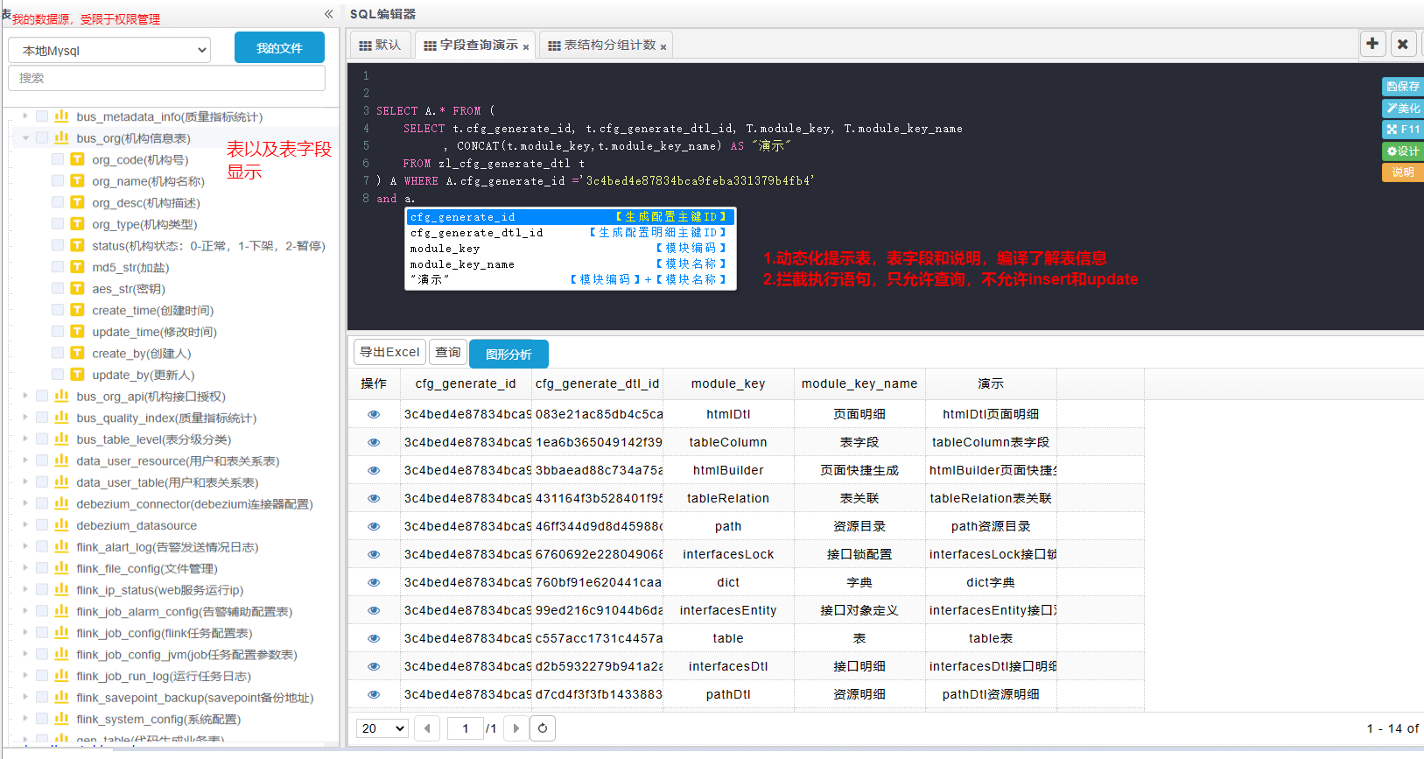
04
管控台-SQL在线分析
Notes:
提供在线分析的能力，用户角色的数据权限，个人文件的存储，SQL语法提示以及字段含义提示，支持Excel导出功能和图形化展示

Slide 21
04
调度系统
特性：
简单易用
可视化 DAG: 用户友好的，通过拖拽定义工作流的，运行时控制工具
模块化操作: 模块化有助于轻松定制和维护。
丰富的使用场景
支持多种任务类型: 支持Shell、MR、Spark、SQL等10余种任务类型，支持跨语言，易于扩展
丰富的工作流操作: 工作流程可以定时、暂停、恢复和停止，便于维护和控制全局和本地参数。
High Reliability
高可靠性: 去中心化设计，确保稳定性。 原生 HA 任务队列支持，提供过载容错能力。 DolphinScheduler
能提供高度稳健的环境。
High Scalability
高扩展性: 支持多租户和在线资源管理。支持每天10万个数据任务的稳定运行。

Slide 22
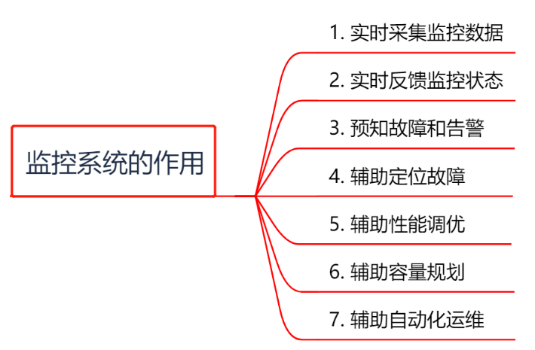
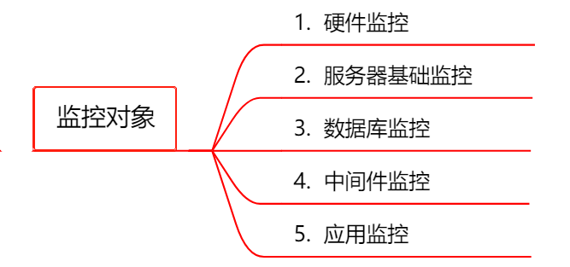
04
监控系统
实时采集监控数据：包括硬件、操作系统、中间件、应用程序等各个维度的数据。
实时反馈监控状态：通过对采集的数据进行多维度统计和可视化展示，能实时体现监控对象的状态是正常还是异常。
预知故障和告警：能够提前预知故障风险，并及时发出告警信息。
辅助定位故障：提供故障发生时的各项指标数据，辅助故障分析和定位。
辅助性能调优：为性能调优提供数据支持，比如慢SQL，接口响应时间等。
辅助容量规划：为服务器、中间件以及应用集群的容量规划提供数据支撑。
辅助自动化运维：为自动扩容或者根据配置的SLA进行服务降级等智能运维提供数据支撑。

Slide 23
诚信铸就品质 创新引领未来
Honesty creates quality, innovation leads the future
PART 05
  实施计划

Slide 24
05
功能和人员
数仓功能模块
应用功能模块
人员安排
数据服务网关 | 统一网关
数据实验室 | docker镜像
 | 数据分析
 | 数据安全
门户网站 | UI设计
 | 数据资产
 | 数据服务
 | 实验室
 | 个人中心
 | 权限管理
管控台 | 页面设计
 | 系统管理
 | 日志管理
 | 门户用户管理
 | 数据实验室管理
 | 客流宝产品管理
 | 数据分析工作台
 | 数据服务网关
 | 文件管理
监控系统 | 技术方案
 | 监控对象
 | 可视化展示
 | 告警规则
 | 告警方式
文件服务器 | 技术方案
 | 文件管理
项目管理1名
  负责项目整体管理工作，推进项目按时、按质、按量交付。
数据分析2名
  负责数据汇聚、数据建模、数据开发、数据治理等工作。
前端开发1名
  服务管控台、门户页面设计与开发，联调等
前端开发2名
  负责数据报表接口、大屏展示接口等开发工作。
系统测试1名
  负责项目交付质量管理工作，包括功能测试、性能测试、数据验证测试等。
数据抽取 | 数据抽取范围识别，抽取方案制定
 | ETL开发
 | 实验室数据
客流宝数据产品 | 计算逻辑梳理
 | 数据建模
 | 指标加工
 | 日志归集
 | 质量监控
任务调度 | 数据处理任务调度
测试功能模块
测试 | 门户网站
 | 实验室
 | 管控台
 | 数据服务网关
 | 调度平台
 | SFTP文件服务器
 | 监控系统

Slide 25
05
时间计划
阶段 | 任务分解 | 2023/03 | 2023/04 | 2023/05 | 2023/06 | 2023/07 | 2023/08 | 2023/09 | 2023/10 | 2023/11 | 2023/12
需求及设计 | 需求调研
 | 方案设计
开发阶段 | 数仓
 | 调度平台
 | 门户网站
 | 实验室
 | 管控台
 | 统一网关
 | 文件服务器
测试阶段 | 功能测试
 | 性能测试
验收阶段 | 上线
 | 试运行
9月份完成实验室开发

Slide 26
诚信铸就品质 创新引领未来
Honesty creates quality, innovation leads the future
PART 06
  系统交付

Slide 27
06
交付系统
门户网站
数仓系统
负责数据集、数据产品展示、接口和数据实验室的申请的等
采集数据、计算数据、存储数据，处理数据的核心组件
调度系统
数据实验室
任务开发、任务调度，任务监控的调度系统
提供数据分析环境，解决数据互信使用，安全合规流通，数据价值赋能
统一网关
业务管理平台
对外提供接口服务，认证鉴权，服务集成
用于运营人员管理业务的系统，提供如权限，审批，日志，报表等管理能力
监控平台
用来监控服务运行情况，服务性能以及CPU、磁盘等使用情况

Slide 28
THANK YOU
谢谢观看

Slide 29
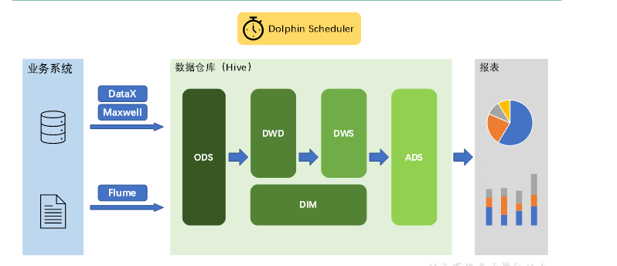
02
客流宝-逻辑架构
数据仓库是一个为数据分析而设计的企业级数据管理系统。数据仓库可集中、整合多个信息源的大量数据，借助数据仓库的分析能力，企业可从数据中获得宝贵的信息进而改进决策。同时，随着时间的推移，数据仓库中积累的大量历史数据对于数据科学家和业务分析师也是十分宝贵的。
初步解决数据基于统一规范的汇聚、存储，并根据数据应用需求进行数据模型建立、指标计算和标签建立。
实现基本的数据安全脱敏和元数据注册功能。
大数据平台
/大屏
Flink
…….
Notes:
1、本阶段数据汇聚主要分为两种情况，一种是从业务数据库进行数据抽取加载（EL），另一种是从业务系统的消息队列中实时获取数据。
2、一阶段的数据中台拟采用开源数据库系统ClickHouse作为平台存储和计算引擎，以支撑数据仓库的建设。
3、为在建设数据中台过程中就做好数据规范，因此提供初步的元数据管理系统来实现数据中台中的元数据信息管理。

Slide 30
02
客流宝-逻辑架构
数据仓库是一个为数据分析而设计的企业级数据管理系统。数据仓库可集中、整合多个信息源的大量数据，借助数据仓库的分析能力，企业可从数据中获得宝贵的信息进而改进决策。同时，随着时间的推移，数据仓库中积累的大量历史数据对于数据科学家和业务分析师也是十分宝贵的。
初步解决数据基于统一规范的汇聚、存储，并根据数据应用需求进行数据模型建立、指标计算和标签建立。
实现基本的数据安全脱敏和元数据注册功能。
大数据平台
/大屏
Flink
…….
Notes:
1、本阶段数据汇聚主要分为两种情况，一种是从业务数据库进行数据抽取加载（EL），另一种是从业务系统的消息队列中实时获取数据。
2、一阶段的数据中台拟采用开源数据库系统ClickHouse作为平台存储和计算引擎，以支撑数据仓库的建设。
3、为在建设数据中台过程中就做好数据规范，因此提供初步的元数据管理系统来实现数据中台中的元数据信息管理。

Slide 31
02
中台技术架构
监控平台
Prometheus
+
Grafana
+
Spring Boot Admin
应用层
VUE
Gateway
Nginx
SFTP
…
服务层
Spring Boot
Redis&Jwt
PostgreSQL
Docker
高可用
zookeeper
协议层
JDBC
Restful
计算层
Hive/HQL
Flink/FlinkSQL
MapReduce
调度平台
Dolphin
Scheduler
存储层
HDFS
分布式文件系统
YARN
分布式资源管理系统
采集层
DataX数据采集和同步
环境底座
JDK 1.8
Centos7

Slide 32
02
实验室功能-申请流程
门户
上传用户数据包
管控台
审核
拒绝
结束
运营人员
选择语言环境
通过
数据上传
分配VPN账号
分配租户空间
数据导入
上传自身依赖包
数据脱敏
申请数据
数据抽样
实验室
选择时间
加载镜像
提交申请
运行环境启动
我的实验室

Slide 33
02
实验室功能-数据分析
门户
实验室
在线分析
数据预览
阶段结果展示
我的实验室
登陆
图形化展示
地图渲染
查看VPN账号
数据导出申请
管控台
我的导出申请
通过
数据导出审批
下载
拒绝

Slide 34
02
实验室功能-动态加载
门户
实验室
实验室列表
建议不加审批环节，时效性差
导入新的资源
选择实验室
选择资源文件
环境重构
能够使用新的数据或依赖包
服务重启
VPN登陆

Slide 35
02
业务系统-逻辑架构
Customer Service
Auth management
Portal management
Portal
Lab management
Notice management
Portal Gate
Data management
Notice management
API Service
API Gate
System management
customer management
Internal Service
Console

Slide 36











02
平台服务架构
合作机构调用
平台涵盖了采集、加工、使用、评估、优化、下线等数据产品的全生命周期管理。
外部单位访问
数据应用管理
交通卡数据产品
公交数据产品
久体数据产品
… … …
数据分析
机器学习等
门户服务
数据实验室
平台包含数据产品规划、运营管理、开放管理，以及面向企业客户和个人客户的不同类型数据资产应用。
数据规划管理
数据运营管理
数据开放管理
数据体系规划
数据产品评估
数据产品分析
产品API封装
数据标准化管理
数据产品设计
数据产品优化
数据产品合作
数据资产管理
数据采集
数据加工
运维管理
安全管理
质量管理
数据采集
离线采集工具DataX
数据源

Slide 37
01
概述-客流宝需求
站点推算
车辆匹配
班次划分
上车站点推算
OD推算
01
数据质量
完整性
准确性
一致性
输出和反馈
02
6大
主题
06
数据治理
存贮、安全
血缘分析
数据输出，数据看板
客流指标
营运公司客流量、营运时段客流量
线路客流量、高客流线路
站点客流量、高客流站点
03
05
隐私计算
联邦学习
算力资源
04
用户画像
常去站点，居住范围

Slide 38

02
整体数据流图
久事集团
前置网关
接口接入
数据源
久事云平台
数据展示 –大屏
网关
久事公交
OLTP
5.展示
1.上送
门户网站
卡公司
数服平台
调度
应用
2.采集
大数据平台
6.数据输出
久事体育
计算
3.采集
文件
储存
数据实验室
久事置业
Notes:
职责划分：
- 久事公交：数据提供方和数据使用方
- 久事交通卡： 数据提供方和适用方
大数据平台：数据储存，统一数据管理
客流宝: 数据加工计算，数据输出
数据关系

Slide 39
02
客流宝-技术选型
技术选型主要考虑因素：数据量大小、业务需求、行业内经验、技术成熟度、开发维护成本、总成本预算
数据采集传输：Flink ，Data X
数据存储：PostgreSQL，HDFS，Redis， HBase，
数据计算：Hive，Flink，Spark
数据查询：PostgreSQL, ClickHouse, Presto
数据可视化：Superset，Sugar
任务调度： Dolphin Scheduler
集群监控：Zabbix，Prometheus
元数据管理：Atlas
权限管理：Ranger，Sentry

Slide 40
04
功能设计-方法论
数据仓库构建流程
业务驱动
构建业务总线矩阵
按照维度建模理论，对业务数据进行分析，抽象出业务过程和维度
维度模型设计
构建DWD层
构建DIM层
开发
调度
数据调研
业务调研
需求调研
明确数据域
按照特定指标对数据进行纵向划分
明确统计指标
对报表需求进行分析，整理出指标体系，包括原子指标、派生指标，衍生指标
汇总模型设计
构建DWS层
需求驱动

Slide 41






04
网络部署架构
DMZ
CORE
高可用组件
Redis Cluster
Zookeeper Cluster
Ds Cluster
大
数
据
平
台
Https
Http
API Gate
Data Service
Http
PostgreSQL主
Nginx
白名单
Portal
YARN
HDFS
FLINK
HIVE
…
数据实验室
Hadoop 生态集群
SFTP
服务监控
Spring Boot admin
Prometheus

